Slide 1
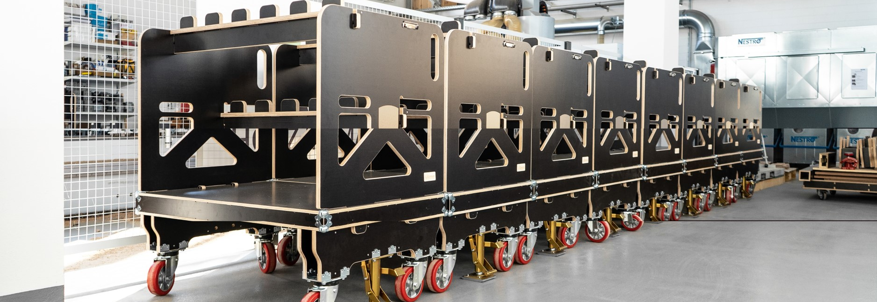
Ligenium Track+
— Optimierung einfach gemacht —

Slide 2
Agenda
Team-Vorstellung
Ausgangspunkt
Ziel
Architektur
Demo
Module Deep-Dive
Deployment

Slide 3
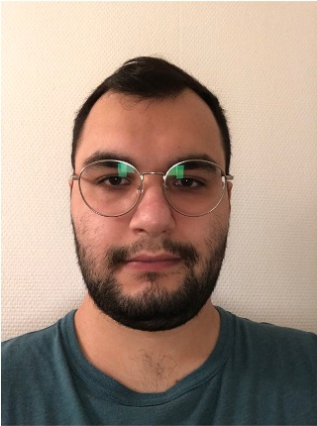


Das Team – Agile Alligators
Baris
Kacmaz
Jannis
Seefeld
Timo
Scheuermann

Slide 4
Ausgangspunkt
Verschiedene Ansätze
Ladungsträger-Transport optimieren
Ladungsträger-Auslastung optimieren
Ladungsträger ans Band holen

Slide 5
Ziel
Monitoring
Benutzer unterstützen um …
… Anomalien zu erkennen
… die Nutzung der Ladungsträger zu optimieren

Slide 6
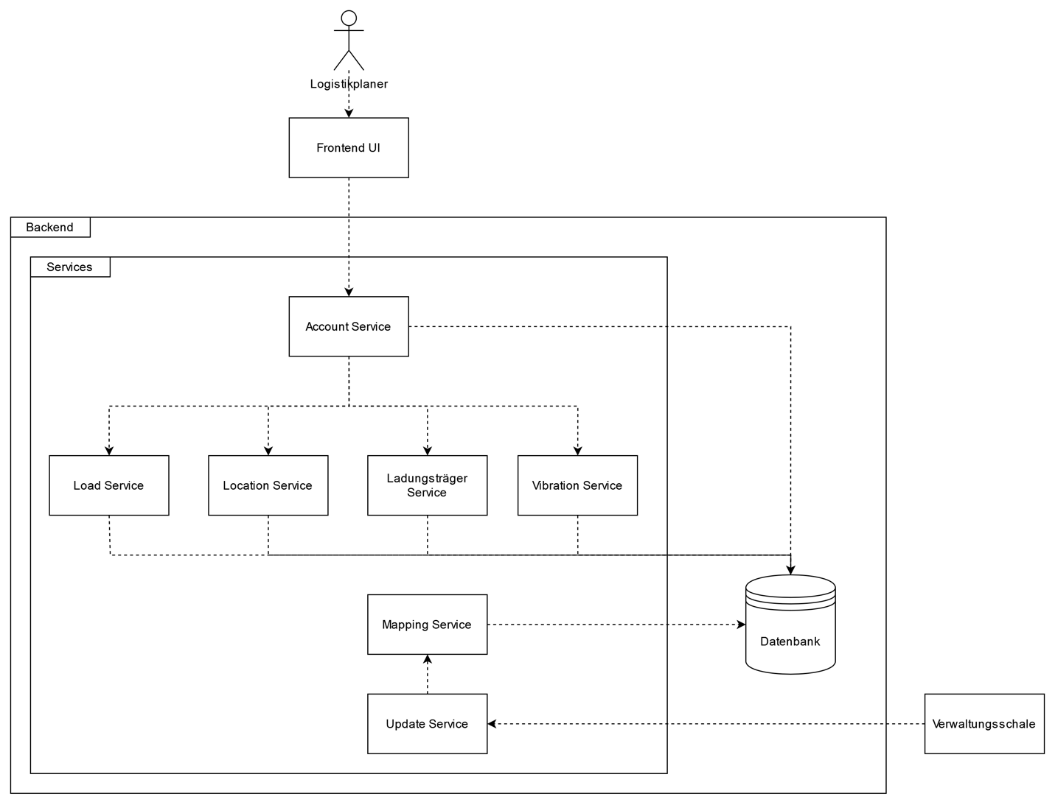
Architektur

Slide 7
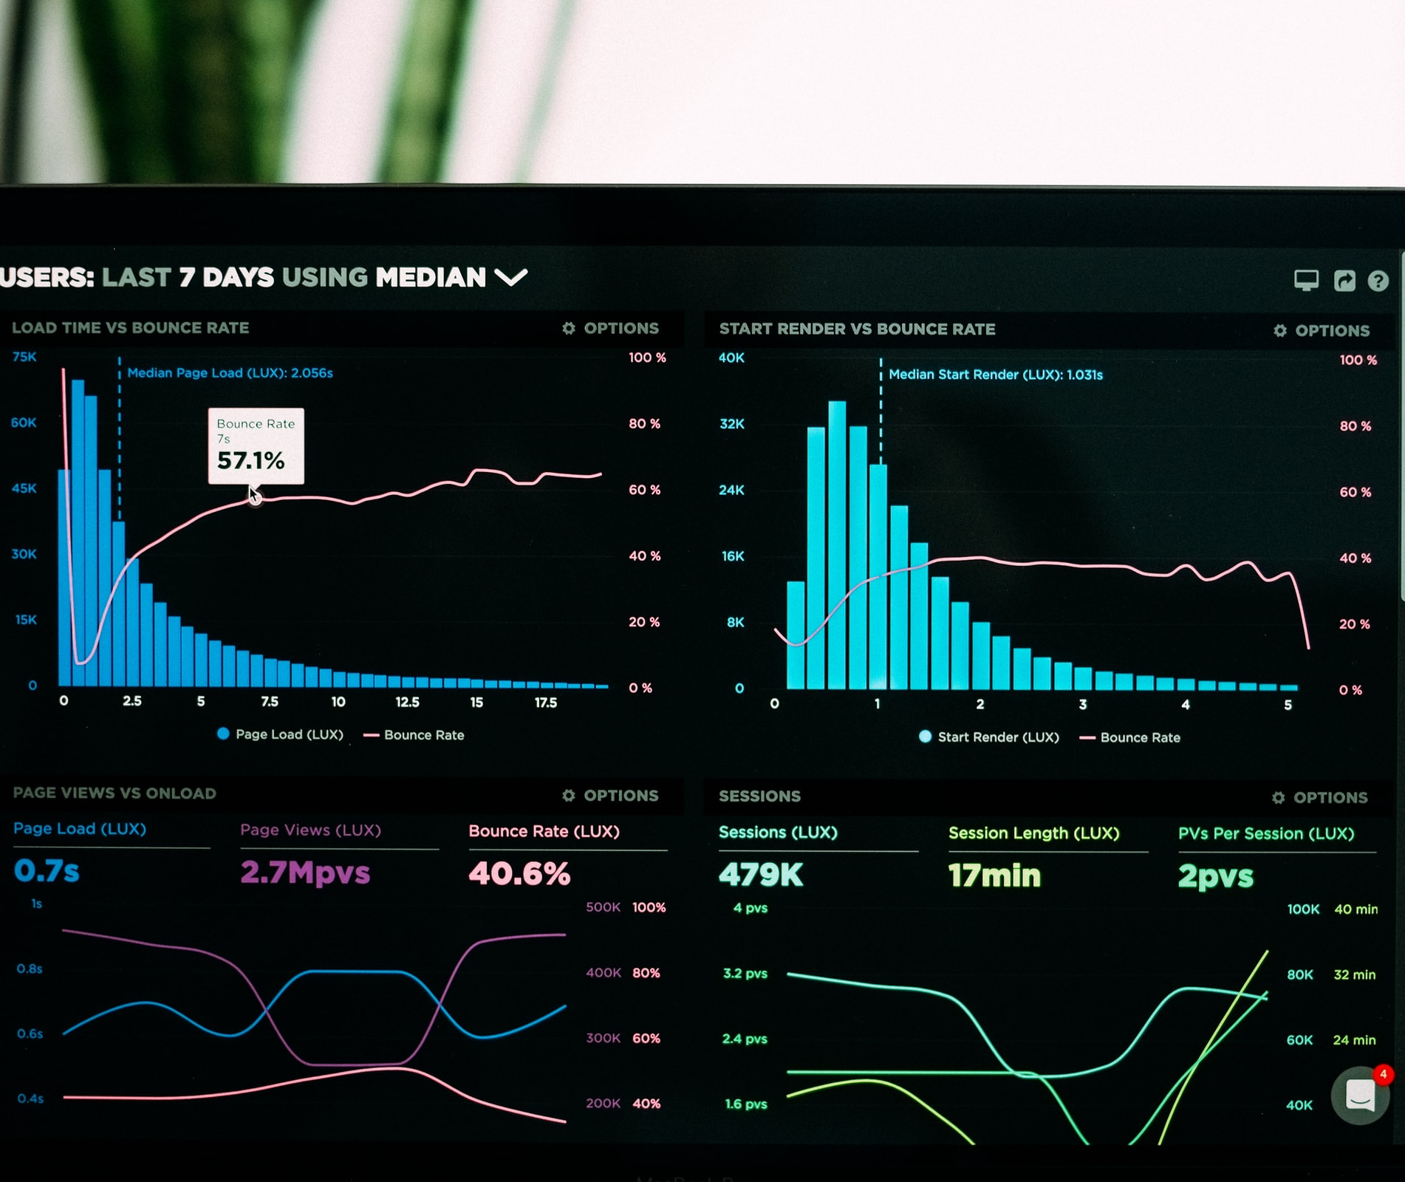
Demo
Ligenium Track+

Slide 8

Module Deep Dive
Ligenium Track+

Slide 9
Module Deep Dive
Account
Location
Idle
Carrier
Load
Ligenium Track+
Data Generation
Vibration
Stream
Humidity

Slide 10
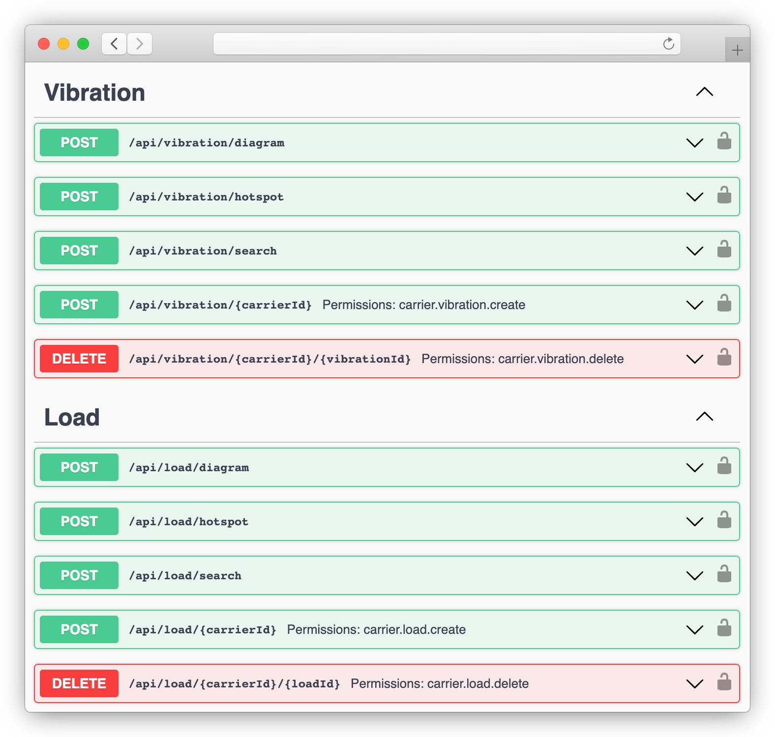
Endpunkte der anderen Sensoren
https://agilealligators.timos.design/api/
Endpunkte gleich
Pfad beinhaltet „Sensorart“
→ Neues Modul für neuen Sensor, muss die gleichen Endpunkte anbieten
Alle Endpunkte sind hier dokumentiert.

Slide 11
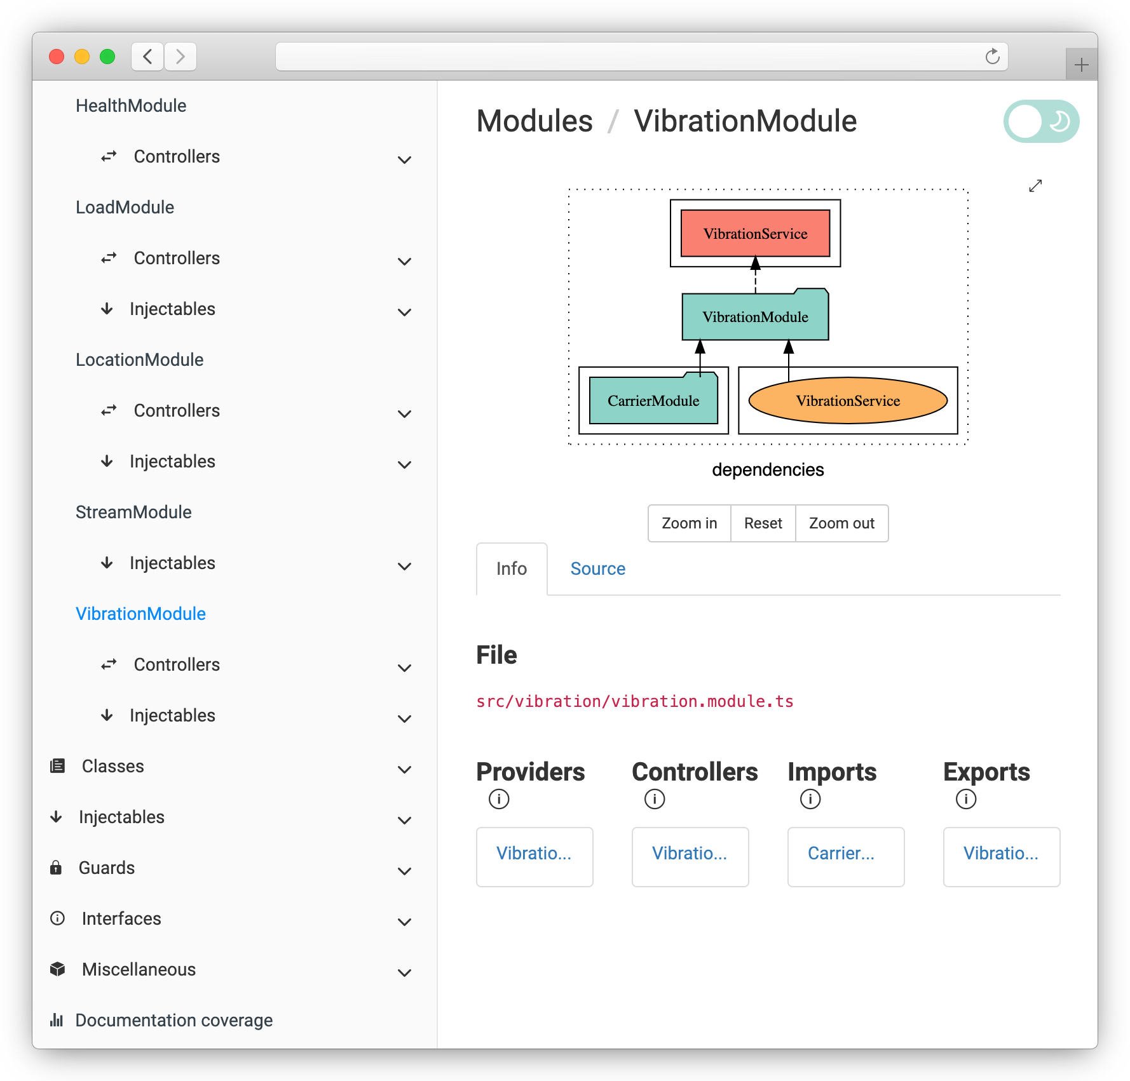
Aufbau eines “Sensormoduls“
https://agilealligators.timos.design/docs/modules/VibrationModule.html
Service
Controller
Schema
Import des Carrier Moduls
→ Neues Modul für neuen Sensor, muss die gleichen Methoden anbieten
Wie die Module intern aufgebaut sind, ist hier dokumentiert.

Slide 12

Schön, und wie kann ich die Daten nun im Frontend anzeigen?
Ligenium Track+

Slide 13
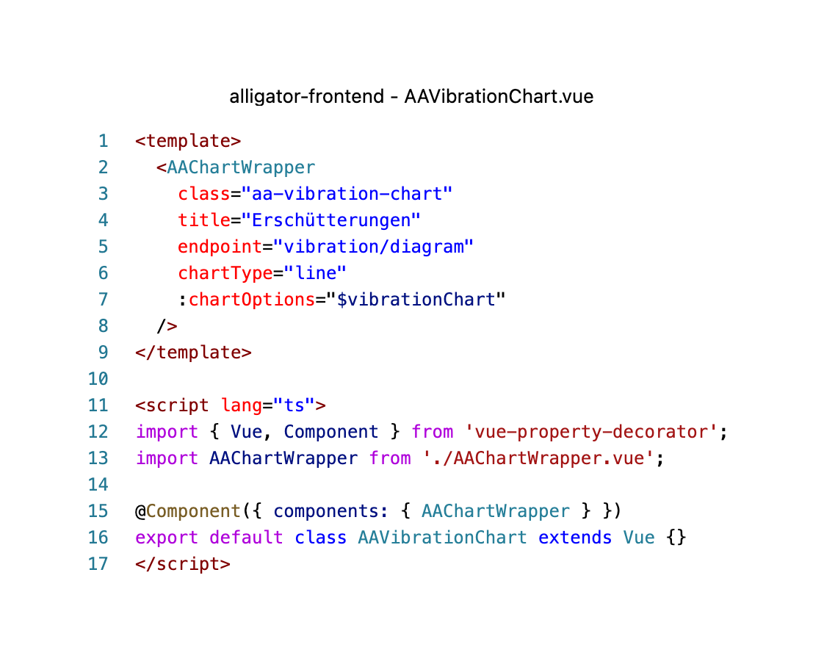
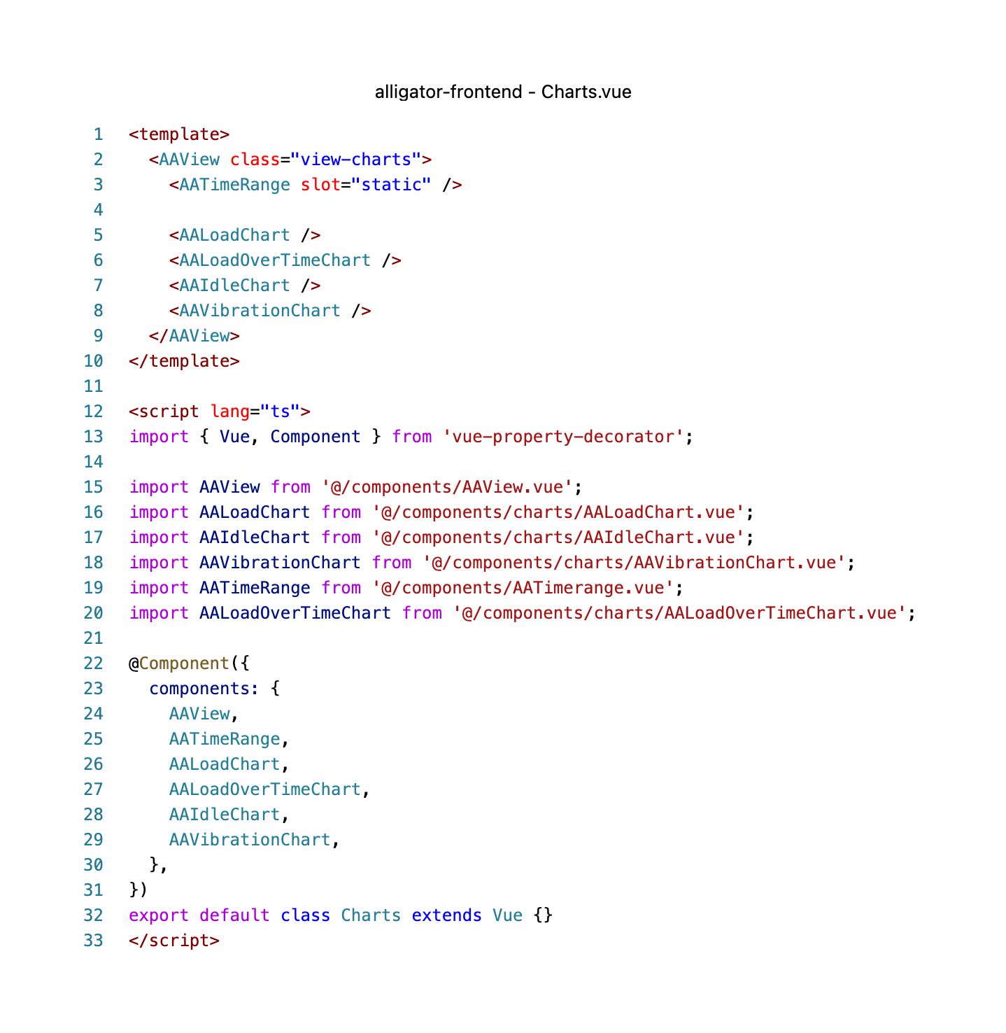
Neue Sensordaten anzeigen
Chart Optionen online dokumentiert

Slide 14
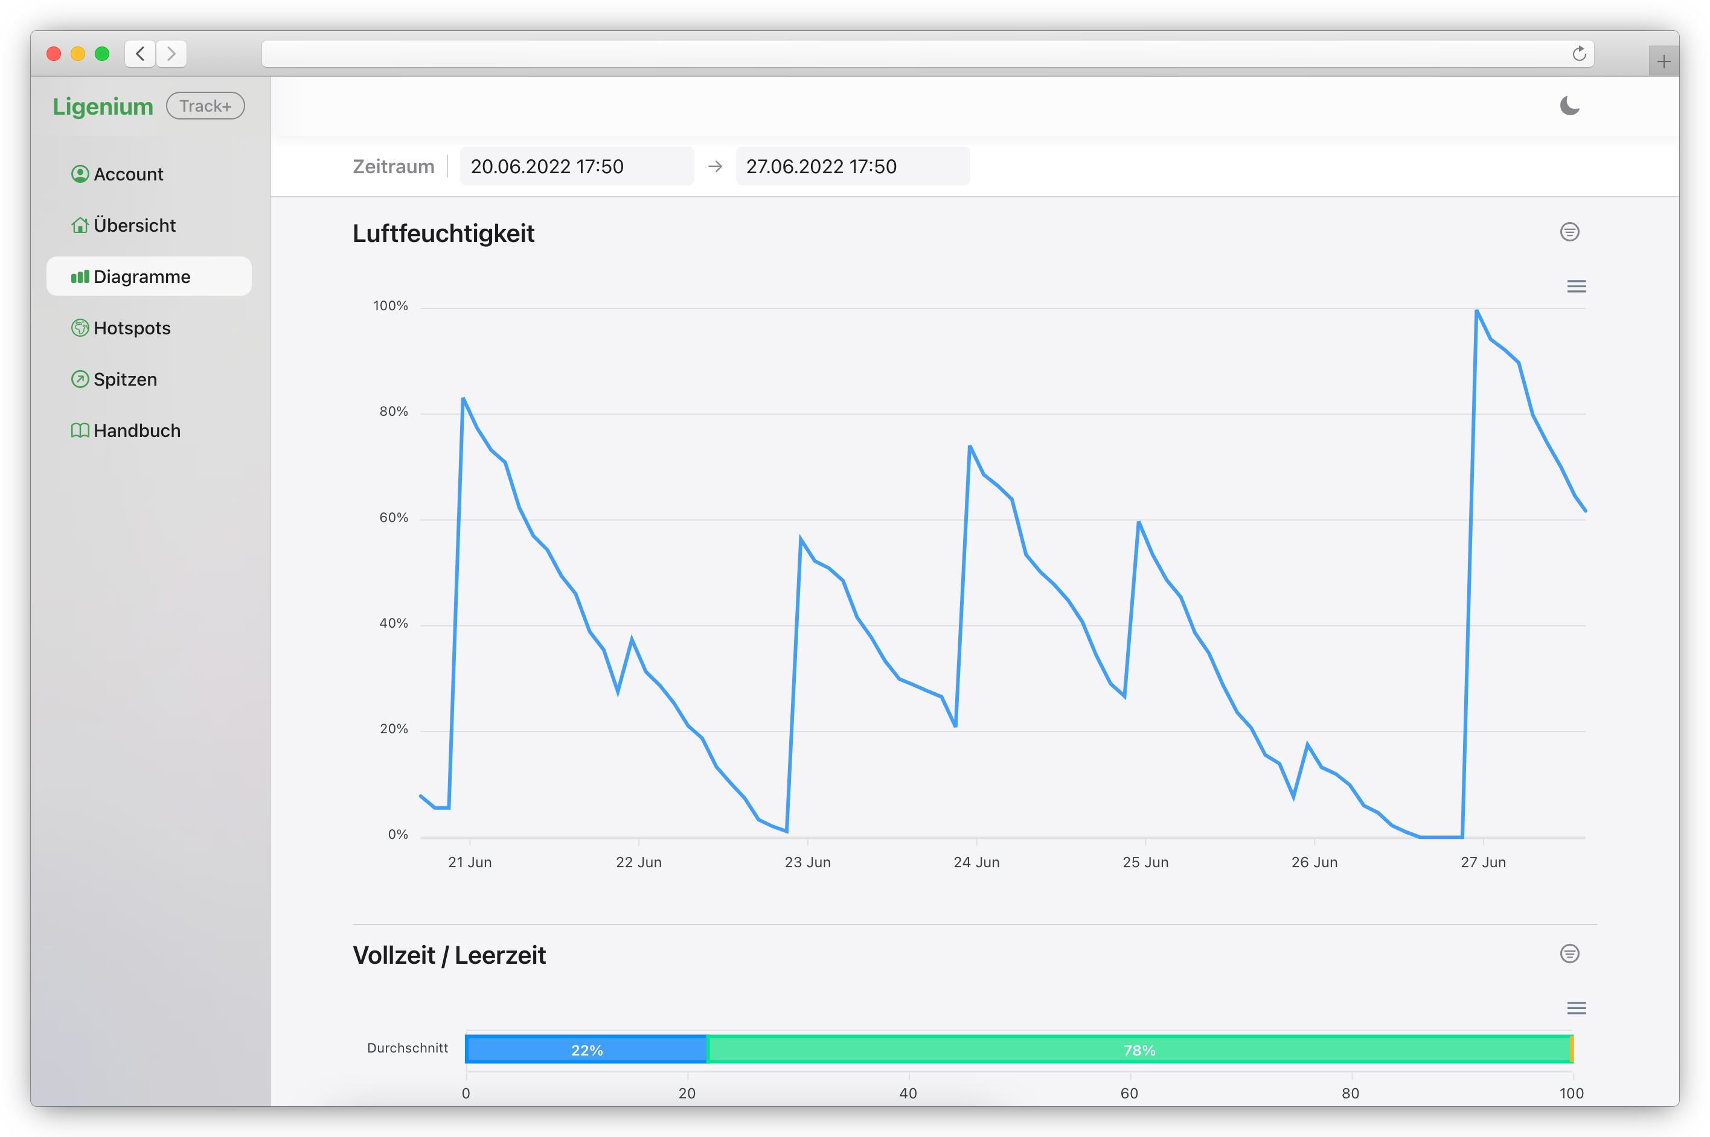
Charts.vue → /charts
https://agilealligators.timos.design/charts

Slide 15
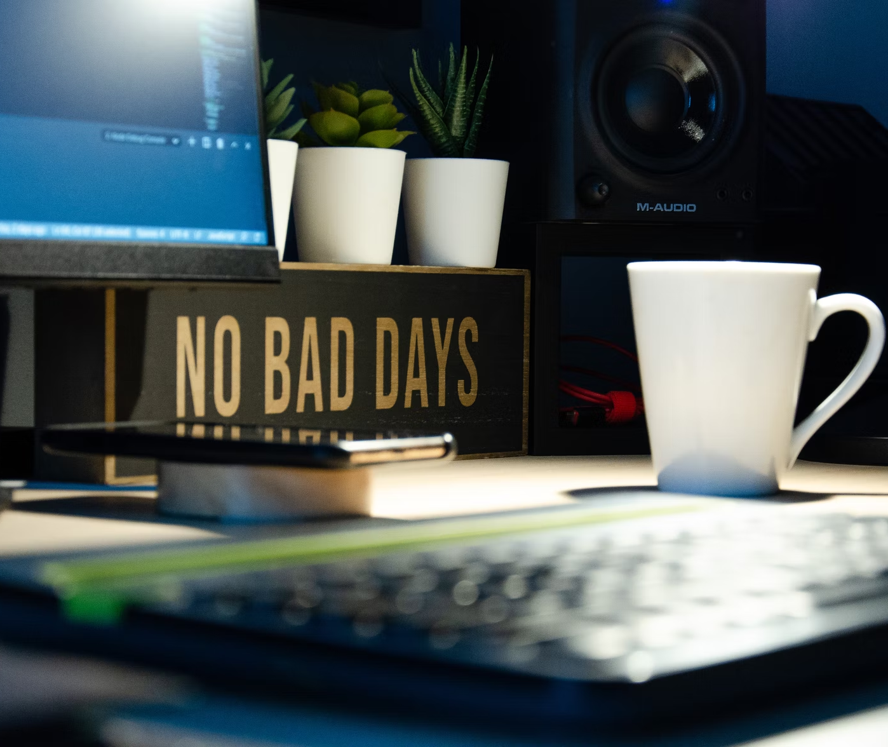
Deployment
Ligenium Track+

Slide 16



Server Architektur
Server
nginx
/docs | Backend
/api | Backend
/ | Frontend
1x vCPU
2GB RAM
Docker Compose
Backend | NestJs
Frontend | Vue.js
20GB Speicher

Slide 17
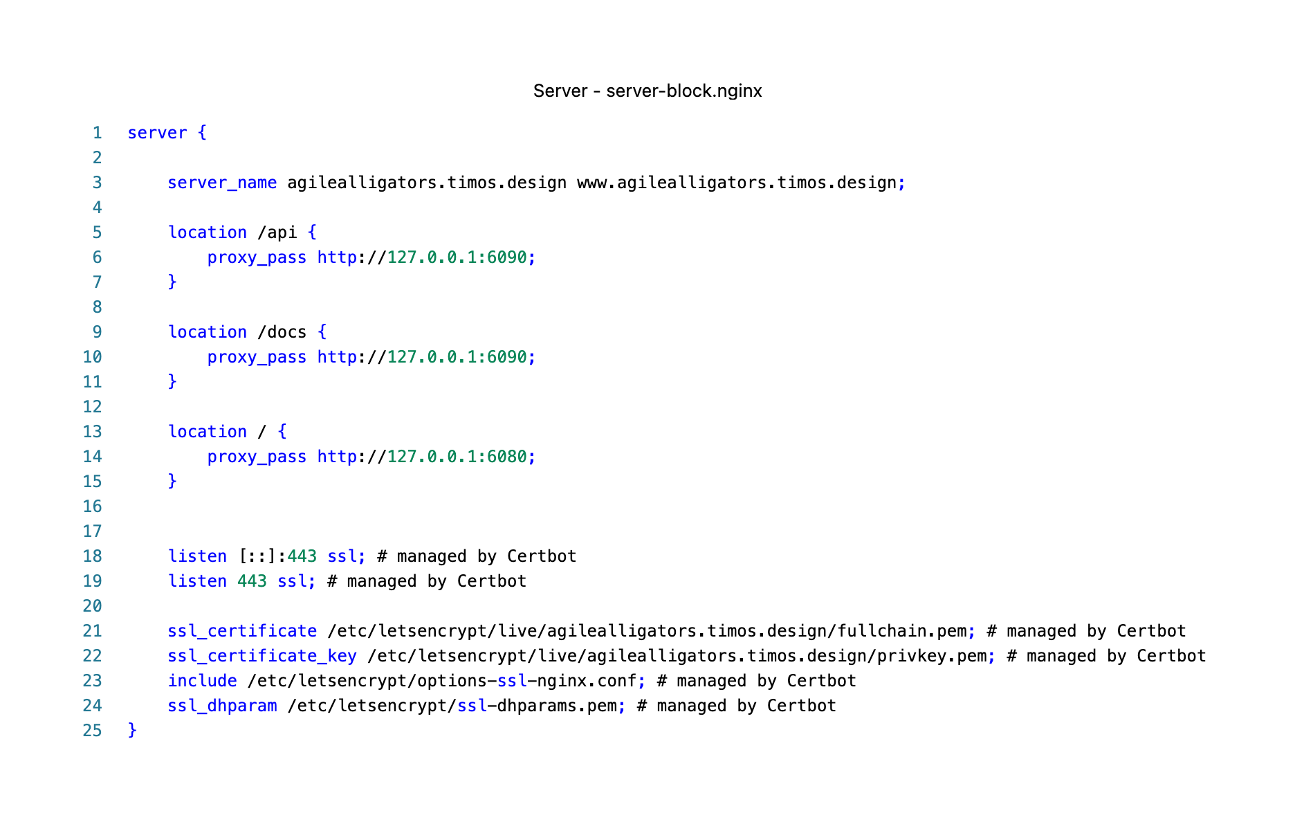
Server Block
Reverse Proxy
SSL per Certbot
Weiterleitung von http → https

Slide 18
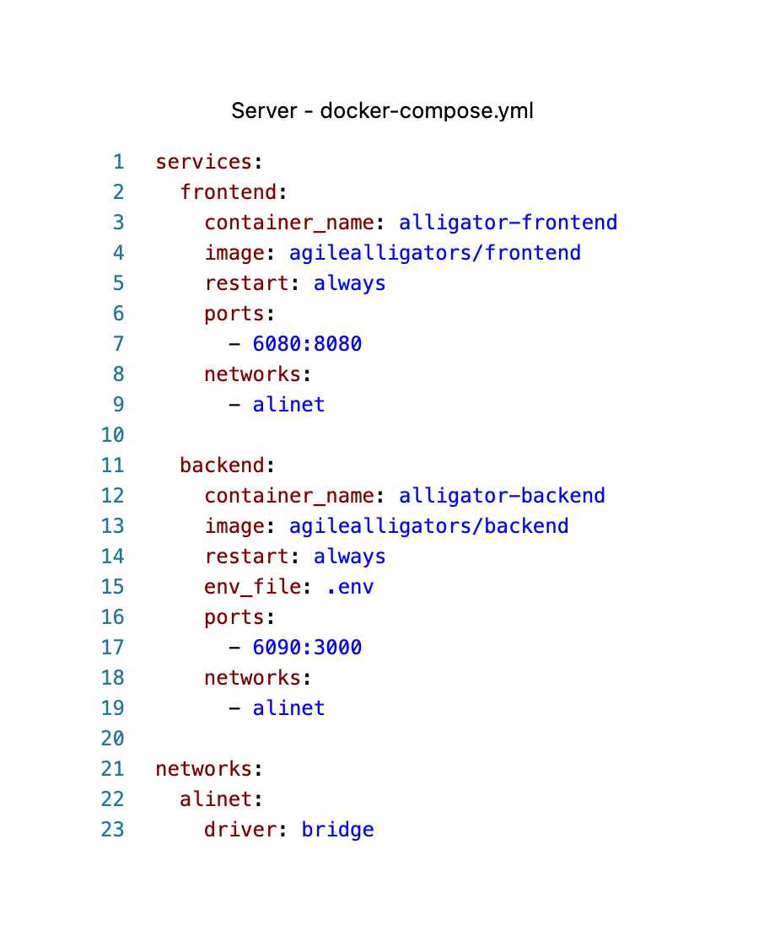
Docker Compose
Frontend exposed Port 8080
Backend exposed Port 3000
Kommunikation über Alligator Network „alinet“
.env-Datei besteht aus folgenden Einträgen
MONGO_NODE
JWT_SECRET
DB_INIT_ACCOUNT_NAME
DB_INIT_ACCOUNT_PASSWORD

Slide 19
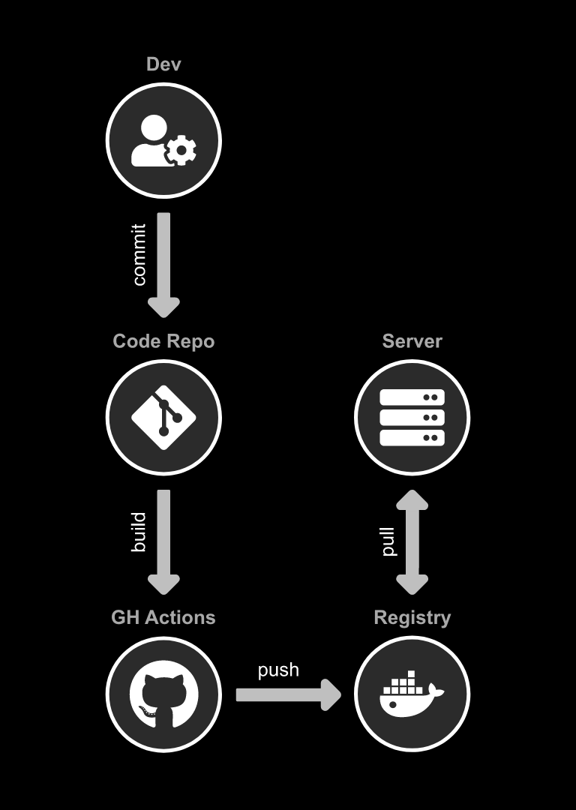
CI/CD Pipeline
Code Repo: GitHub Organisation
Build-Prozess: GitHub Actions
Image Registry: Docker Hub
19

Slide 20

Learnings & zukünftige Schritte
Ligenium Track+
Notes:
Big Data
Daten besser aufbereiten
Struktur überarbeiten
Skaliert gut für mehrere Kunden / aber nicht für noch mehr Ladungsträger
Zusammenhänge der Daten erkennen und speichern
Nestjs top

Slide 21
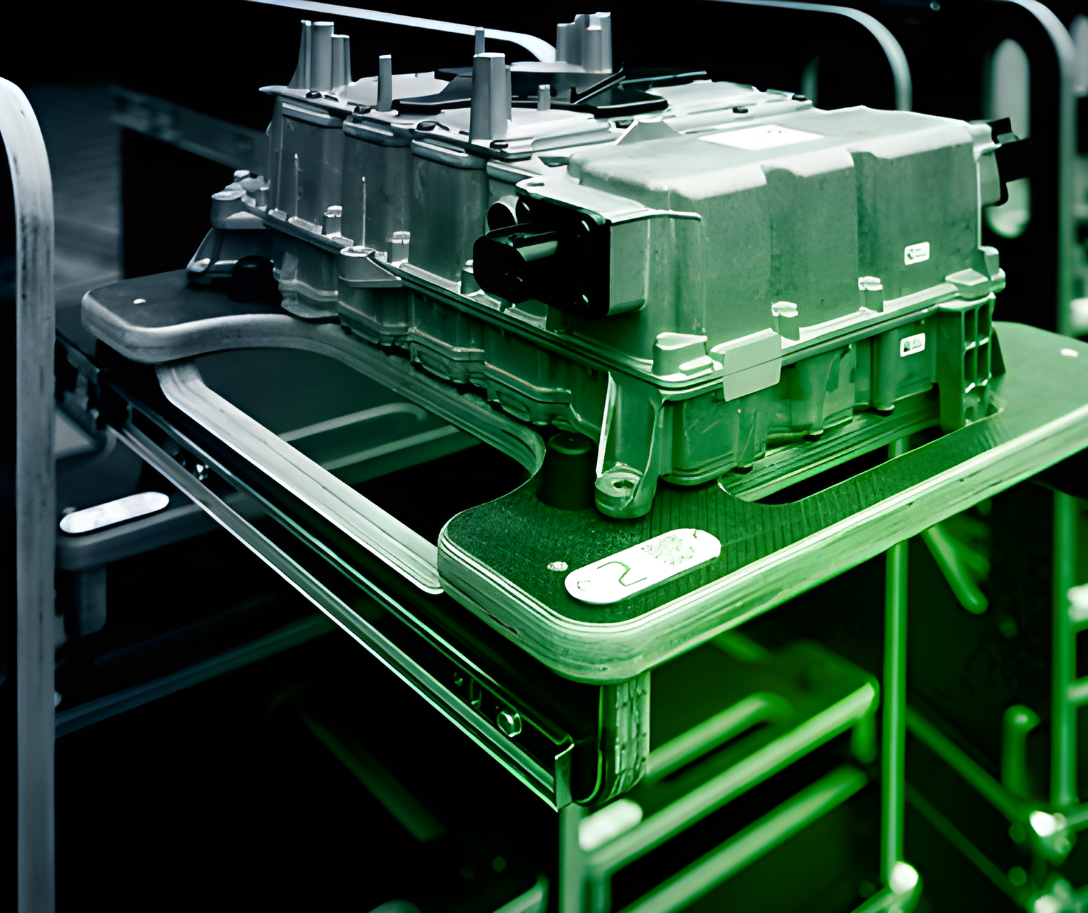
Vielen Dank für Eure Aufmerksamkeit
Ligenium Track+

